Slide 2
CHỦ ĐỀ 7
ÔN TẬP HỌC KÌ 1
BÀI 33: ÔN TẬP PHÉP CỘNG, PHÉP TRỪ TRONG PHẠM VI 20, 100

Slide 3
TIẾT 3

Slide 5
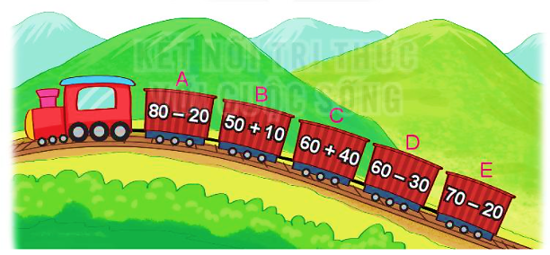
Ôn tập phép cộng, phép trừ
trong phạm vi 100
1
Số
a) ?
b) Những toa nào ghi phép tính có kết quả bé hơn 60?
Toa | A | B | C | D | E
Kết quả phép tính | 60 | ? | ? | ? | ?
60
100
30
50
→ Toa D và toa E.
c) Những toa nào ghi phép tính có kết quả lớn hơn 50 và bé hơn 100?
→ Toa A và toa B.

Slide 6
a)
28 + 35
63 – 28
63 – 35
28
35
63
28
63
35
2
Đặt tính rồi tính.
+
–
–
Lấy tổng trừ đi một số hạng thì được kết quả là số hạng còn lại.
63
35
28
b)
42 + 49
91 – 42
91 – 49
42
49
91
42
91
49
–
–
–
91
49
42

Slide 7
3
Tìm chỗ đỗ cho ô tô.

Slide 8
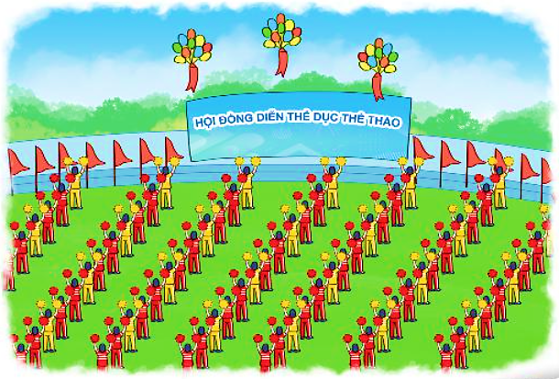
4
Một đội đồng diễn thể dục thể thao gồm có 56 người mặc áo đỏ và 28 người mặc áo vàng. Hỏi đội đồng diễn đó có tất cả bao nhiêu người?
Bài giải
Đội đồng diễn đó có tất cả số người là:
56 + 28 = 84 (người)
Đáp số: 84 người.

Slide 9
Củng cố bài học
Hương Thảo: tranthao121004@gmail.com

